Slide 1
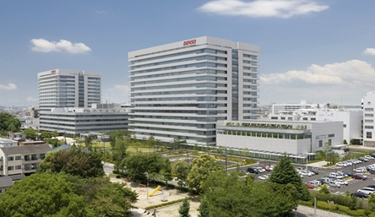
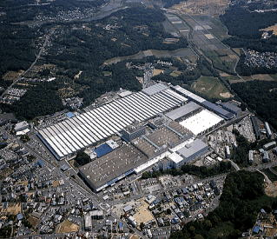
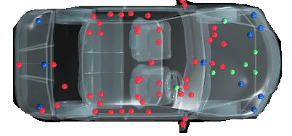
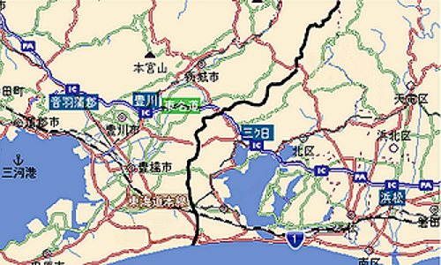
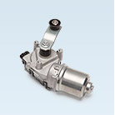
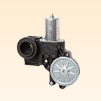
１.会社紹介
1/21
■㈱デンソー本社 【愛知県刈谷市】
■㈱デンソー湖西製作所 【静岡県湖西市梅田】
■㈱デンソー湖西製作所 所在地
■生産品目等
愛知県
静岡県
モータ約50種装備
湖西製作所
浜名湖
ワイパモータ
ウインドウモータ
湖西市
浜松市
世界中に
嬉しさを
ご提供してます
自動車用小型モータ専門の製作所
Notes:
会社紹介ですね。

Slide 2
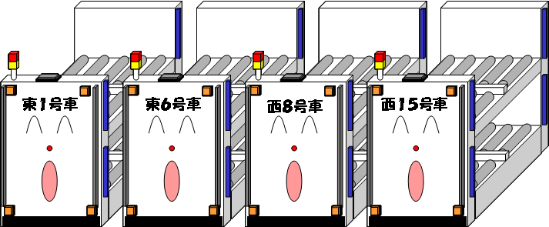
２.テーマ
2/21
誰でも安全で楽に作業できる環境を目指して!!
<サブテーマ>
外観チェック作業の負荷軽減
ＡＧＶサークル
発表者：春夏 秋男
モータ製造〇部〇工場
生産〇課〇係〇班
Notes:
ＡＧＶサークルが取り組んできた
テーマ 誰でも安全で楽に作業出来る環境を目指して
サブテーマ 外観チェック作業の負荷軽減について
という発表事例ですね。

Slide 3
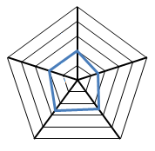
３.サークル紹介
3/21
ＡＧＶサークル
平均年齢４５歳
ワーキングママを含めた
個性派集団
毛利
木村
瀧元
サークル名の由来
清水
サークルの実力値
ＡＣＴＩＯＮ
知識
原田
５４３
平均2.1
内藤
白井
佐原
QC手法
２１
技能
ＧＥＴ
鈴木
１
向上心
チームワーク
ＶＩＣＴＯＲＹ
【スローガン】 活動の輪を拡げ一人ひとりの 成長と職場の和をつなげよう！
芦木
辻
谷野
中村
サークルのモット－ ： 何事にもチャレンジ精神を忘れない！
Notes:
サークルの紹介です、ＡＧＶサークルはこんなメンバーで
平均年齢が４５才で３０代のワーキングママが含まれた
個性派集団だそうです。
サークルレベルも実力値平均２．１のまだまだ伸びしろのあるサークルです。
私達は、問題に対し即行動しメンバーの知識技能を更に習得し喜びと
達成感を味わうと言う事から、“何事にもチャレンジ精神を忘れない”を
モットーに日々取り組んでいるそうです。

Slide 4
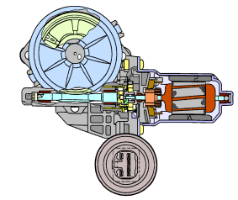
４.職場紹介
4/21
Ｐ／Ｗモータ
モータ製造〇部
〇工場 生産〇課
１係
クラッチ機構搭載
２係
１班 ＧＳ３４ＴＲ２次ライン
３係
ダイレクト
コネクタ化
２班 ABCD生産物流
４係
生産計画から
製品出荷まで
手扱い作業を実施
月産 ６万台
ＴＲゾーン
ABCD２次
シャフト
DENSO
専用台車１１台で部品を１６ストッカへ部品運搬供給
ＣＫＤ
DENSO
原田
生産物流ゾーン
白井
お客様に真心を込めて部品を提供している職場
Notes:
4
次に職場の紹介でね、
先ず、組織を言ってますね
製品はクラッチ機構を搭載したＧＳ３４パワーウインドモータを月産６万台
生産しているそうです。
職場は、ＧＳ２次、ＣＫＤ、ＢＦシャフトラインのＴＲゾーンと
生産物流ゾーンで構成されており 私たち物流班は生産計画から製品出荷
まですべて手扱い作業で行い、専用台車１１台をフル回転させ、
お客様であるＴＲゾーンに日々タイムリーに部品を供給しています。

Slide 5
５.テーマ選定の背景１
5/21
電子でがんばるぞ！
（１）職場環境の変化
１８年度課方針
DENSO
・機電一体に向けたラインの
店じまいと電子人材の確保
・ムダの徹底排除に向けた改善活動
主体メンバー
脱退
（万）
生産台数推移
20
減産
宮崎移管
やるぞ!
10
やるぞ!
やるぞー!
課長
0
みんなで一緒にガンバロー！
17年3
18年3
4
5
6
7
8
9
10
11
12
・・・
（月）
機電一体化に伴う人材確保の為、人員構成に大きな変更があった
（２）人員構成の確認
２０代
６０代
６０代
年代別割合
３０代
女性
男女比率
9.5％
9.5％
14.3％
１９％
５０代
３０代
21.4％
女性
男性
19％
19％
男性
４３％
５７％
８１％
35.7％
28.6％
Ｎ=１４
Ｎ=２１
Ｎ=１４
42.9％
Ｎ=２１
４０代
５０代
４０代
１７年３月
１８年３月
１７年３月
１８年３月
女性の比率が２０％増加
５０歳以上の割合が増加
一緒に働く仲間の環境が大きく変化
Notes:
、テーマ選定の背景です、本年度の課方針、機電一体に向けた
ＧＳラインの店じまいと電子・人材の確保、ムダの徹底排除に向けた
改善活動を上げてます。
生産動向を言ってます。減産して宮崎へ移管だそうです。
それに伴って、電子へと主力の人が移動していってる。
その為、班の人員構成が女性比率２０％増加し、５０歳以上の割合が
約半分を占め一緒に働く仲間の環境が大きく変動していると言ってます。

Slide 6
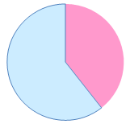
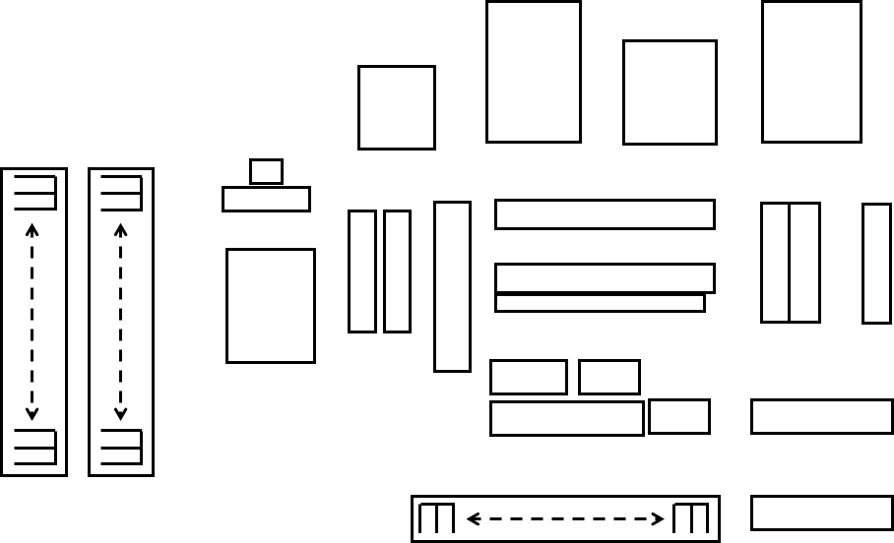
６.テーマ選定の背景２
6/21
重量物の割合
‘１８.４.５
中村・瀧元
（３）職場の現状
辻・内藤
ま
最近
DENSO
ま
９㎏以上は
全て重量物
約５０品種の
部品を運搬し
てるんだね
腰が痛くて
DENSO
軽量物
重量物
DENSO
最終
ハウジング
モータ
60.6%
39.4%
瀧元
Ｄ/Ｓ
９㎏/箱
Ｄ/Ｓ
中村
ASSY
１２㎏/箱
辻
部品の約４割が重量物!!
ＢＦシャフト
４㎏/箱
モータＳ/Ａ
１１㎏/箱
ステータ
４㎏/箱
シャフト梱包
私たちの思い・考え
Ｈ/ＧＳ/Ａ
９㎏/箱
ブラシホルダ-
２㎏/箱
安全
ＧＳシャフト
５㎏/箱
アーマチャ
４㎏/箱
良いものを
やりやすい
ヨーク
２０㎏/箱
ヘリカル
ギヤ
１３㎏/箱
プレート
１４㎏/箱
カバー
１４㎏/箱
一人一人の意識改革!!
行動
メタル
９㎏/箱
ナット
５㎏/箱
ネジ
９㎏/箱
ボール
４㎏/箱
冷鍛シャフト
６㎏/箱
職場作りの推進!!
安全最優先でやりやすい作業環境づくりを全員で推進
Notes:
テーマ選定の背景２です。
職場は、約５０種の部品を運搬しており、部品の約４割が９㎏以上の
重量物となり、重さの基準に問題はないが、ッメンバーの体に少なからず
負担が掛かっている。
私たちは、安全最優先で作業を行い、その中で、良いものをやりやすい作業
でＴＲに提供するという思い、考えで日々環境作りを進めています。

Slide 7
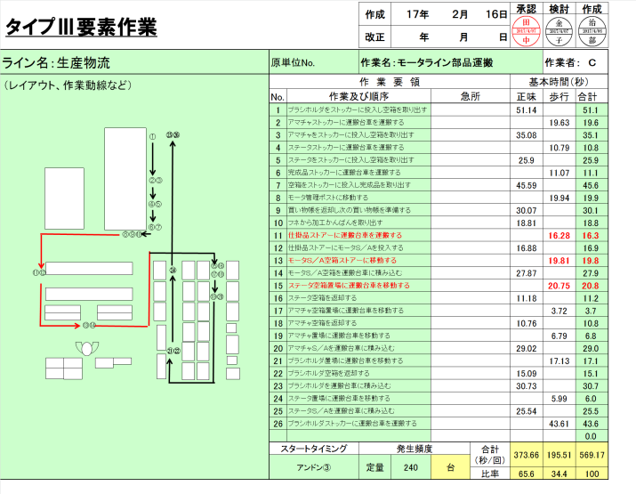
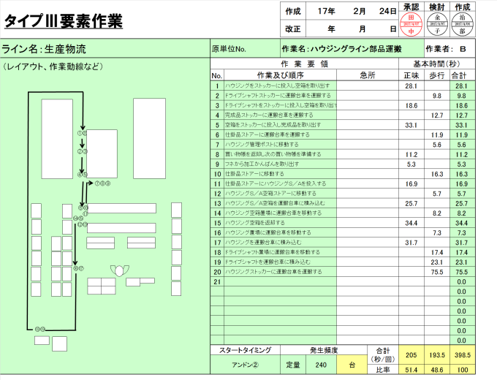
７.テーマの選定理由１
7/21
誰でも安全で楽に作業できる職場づくりとは①
標準作業票
標準作業票を学びながらムリ・ムラ・ムダの観点から問題点を抽出
ま
安全・生産性・品質向上活動
改善活動一覧表
○○の時間短縮できないか？
レイアウト変更
したらどうかなぁ
DENSO
DENSO
DENSO
DENSO
原田
毛利
鈴木
白井
チームで役割分担し安全・生産性・品質向上活動に取り組んでいる
Notes:
次にテーマの選定理由ですが、標準作業票を基にムリ・ムラ・ムダの観点から
問題点を抽出し、メンバー全員で取り決めた対策案をチーム内で役割分担
し改善を行っています。

Slide 8
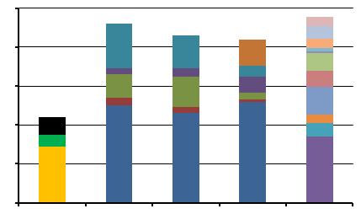
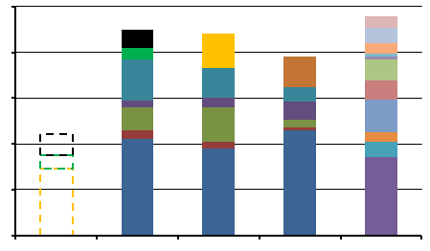
８.テーマの選定理由２
8/21
誰でも安全で楽に作業できる職場づくりとは②
ま
‘18.4.6
小さな効果を
コツコツと
積み上げ
（件）
誰でも安全で楽に作業できる改善件数
８
中村
積み上げ改善 １３２件/Ｙ
６
DENSO
４
２
０
３
４
５
６
７
８
９
１０
１１
１２
１
２
（月）
白井
（分）
山積表（活動前）
１７年２月
（分）
山積表（現在）
１８年３月
５００
定時
５００
４００
４００
３００
３００
２００
２００
１００
１００
０
ステータ
最終
Ｈ/Ｇ
モータ
外観検査
０
ステータ
最終
Ｈ/Ｇ
モータ
外観検査
最終・H/G作業にステータ作業を抱き合わせに成功！！
ムリ・ムラ・ムダに拘り大きな成果を上げメンバーと喜びを共有
Notes:
テーマの選定理由２として、小さな改善から大きな改善まで年間
１３２件も、コツコツと積み上げたことで “誰でも安全で楽に作業できる
職場”へと一歩一歩進んで来ました。と
その結果、運搬作業を５名で対応していましたが、ステータ運搬作業を
抱き合わせたことで1人工削減といった大きな成果を上げることができ、
メンバー全員で達成感と喜びを共有しましたと。

Slide 9
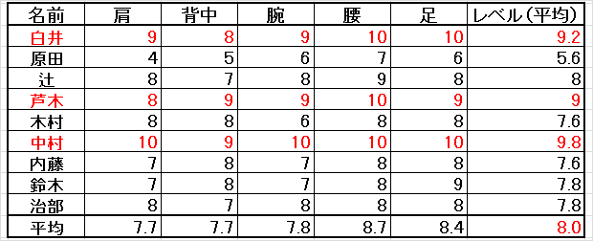
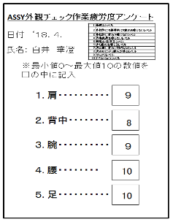
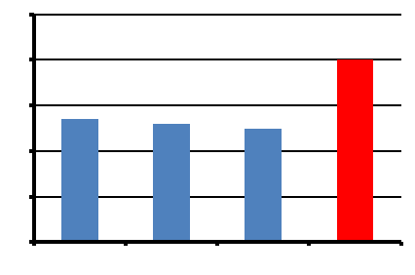
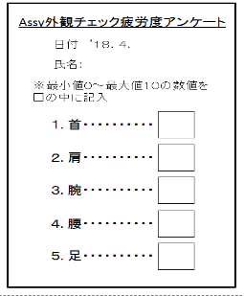
９.テーマの選定理由３
9/21
女性の本音を聞いてみた
サークル会合（メンバーの困り事）
DENSO
作業が遅れて慌てて品質
チェックをする為品質に不安
DENSO
DENSO
女性の外観チェック作業がフォローしないと間に合わないんだ
木村
アセッ!
中村
腰に負担がかかり
腰痛が心配
アセッ!
DENSO
DENSO
作業が遅れちゃうよぉー
DENSO
女性陣の悩みを解決し
ゆとりを持って作業できる
ようにし品質を確保したい
白井
アセッ!
品質チェックが不安
になっちゃうよ
アセッ!
内藤
このままでは品質・安全に重大な影響がでる
緊急アンケート調査
作業負荷ランク基準
‘18.4.9
‘18.4.9
作業負荷レベル表
全員
疲労度アンケート
（Ｌｖ）
作業別疲労度平均値
全員
Ａ | 誰もが安全で快適な作業 | 目指すべき姿
10
Ｂ | 無理なく安全にできる作業 | 目標ランク
8
6
誰でも安全で楽に作業できる
4
DENSO
DENSO
環境を目指して
2
DENSO
がんばろう!!
0
※レベル１～３：ランクＡ ４～８：Ｂ ９以上：Ｃ
最終
Ｈ／Ｇ
モータ
外観検査
毛利
清水
芦木
女性の負荷レベルが平均９．３と高い
無理なく安全にできるレベルを目指す
外観チェック作業の負荷軽減に挑戦しよう
Notes:
そんな中、サークル会合で今後の活動内容について話し合い、
ベテランの木村さんより、「ママさん達が外観チェック作業をやると、
フォローしないと間に合わないんだよ・・・」と、女性メンバーと話をすると、
「作業が遅れ、慌てて品質チェックをするため、品質に不安がある」
「腰に負担がかかり腰痛が心配だ」との事でした。
このままでは品質、安全に重大な影響を与えてしまうと感じた、
女性目線の、“誰でも安全で楽に作業できる環境”を作り、品質、安全を
確保できるよう対策を始めることにしました。
そこで、物流班独自の疲労度アンケートを使用し、作業別の疲労度を確認したところ、外観検査の作業負荷が高くレベル表で確認すると女性陣の
作業負荷レベルが平均９．３と高いことが分かりました。
作業負荷ランクＡの、目指すべき姿、“誰もが安全で快適な作業”にステップアップしていく為、まずは無理なく安全にできる作業、ランクＢを目標に
外観チェック作業の負荷軽減に挑戦することにしました。

Slide 10
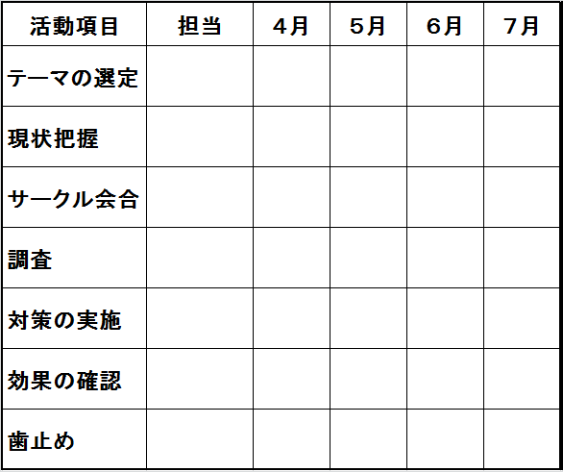
１０.活動計画表
１１.目標設定
10/21
’18.5.12
’18.5.12
実施
計画
全員
全員
（レベル）
１０
９．３
８
全員
完
６
６
原田・白井
中村・木村
４
完
２
全員
完
０
３
４
５
６
７
（月）
全員
何を：
外観チェック
完
作業負荷レベル
内藤・ 辻
白井・木村
いつまでに：
７月末までに
完
どうする：
平均６にする
原田・白井
中村・木村
完
合言葉
全員の力でやりきる!!
全員
完
Notes:
このような活動計画表を作成し、
目標は外観チェック作業の負荷レベルを７月末までに平均６にするとし、
合言葉を“全員の力でやりきる“と決め活動を進めることにしました。

Slide 11
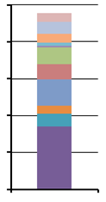
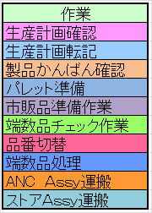
１２.現状把握１
11/21
‘18.5.15
（分）
外観検査作業山積表
定時
外観チェック担当者別要素作業時間
原田・白井
中村・木村
５００
４００
３００
２００
１００
外観チェック作業
０
外観検査
外観チェック工程の概要
品質上非常に
重要な工程
DENSO
DENSO
DENSO
DENSO
DENSO
DENSO
DENSO
原田君と中村さんで4.6秒の差がある
白井
男性と女性では完成品を作業台にのせる作業時間に差がある
Notes:
現状把握ですが、外観検査作業はこのような作業を行っており作業の
大半がこの外観チェック作業です。
外観チェック工程の概要は、ストッカから出てきた完成品を最大５２ｃｍ
持ち上げ作業台にのせ、外観検査要領書を基にチェックし、メーカーに出荷するといった品質上、非常に重要な工程になります。
作業手順はこのようになっており、担当者別作業時間を見てみると男性の
原田君と女性の中村さんでは４．６秒の差があり、完成品を作業台に
のせる時間に差があることが分かりました。
また品質チェック時間をみると私と中村さんは完成品を作業台にのせる
時間が掛かる分、品質チェック時間が短くなっており
男性と女性では完成品を作業台にのせる時間に差があることが原因でした。

Slide 12
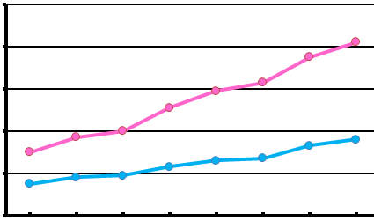
１３.現状把握２
12/21
女性陣へ聞き込み
‘18.5.20
全員
なぜ男性と女性で作業時間に差が出るのか
（秒）
DENSO
完成品の箱が重くて
大変なんだよね
作業時間推移
１９
DENSO
１８
女性
１７
中村
完成品の持ち上げは
腰が痛くなるよ
１６
標準時間
DENSO
１５
男性
・・・
完成品の重さと作業負荷の関連を調べてみよう
白井
０
３０
６０
９０
１２０
１５０
１８０
２１０
２４０
（回数）
女性は回数を重ねるごとに作業時間が遅くなる
完成品の重さは何キロ？
原田
完成品の重量と作業負荷の関係
‘18.5.23
計測器：台はかり
原田・中村
＝
DENSO
DENSO
完成品の重さ１２㎏
完成品１２㎏は２歳児（平均１２㎏）と同じ
でも重さを軽くすることも、回数を
減らすこともできないし・・・
DENSO
日当り箱持上げ回数
‘１８．３月度実績 約１０６０００台
日当り約４８００台÷２０台（１箱当たり）
日当り約２４０回 完成品を台車から
持ち上げ作業台にのせている
DENSO
白井
持ち上げる時の
姿勢は大丈夫？
内藤
完成品を持ち上げる時ムリな姿勢で作業していないか？
Notes:
作業時間の推移を見ると男性に対し、女性の方が回数を重ねるごとに作業時間が遅くなる傾向となっていました。
女性メンバーに聞くと「完成品の箱が重くて持ち上げるのが大変」
「完成品の持ち上げは腰が痛くなる」との意見があり、
完成品の重量と作業負荷の関連性を確認した所、完成品は１２㎏で、
台車から持ち上げ、作業台にのせる作業を
日当り２４０回繰り返していることが分りました。
ワーキングママの中村さんより「完成品の１２㎏ってウチの２歳児の体重と同じくらいなんだよね」という話があり
そんな時、内藤リーダより無理な姿勢で作業をしてないか？の一言から
完成品持ち上げ時の作業姿勢について確認することにしました。

Slide 13
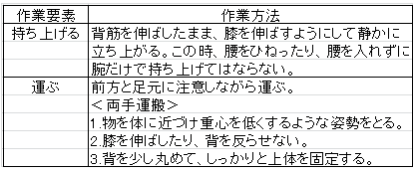
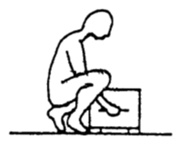
１４.現状把握３
13/21
ＤＡＳで再確認
現地現物の姿勢確認
ＤＡＳ ７３３００１
DENSO
教わったとおりに
作業しているけど
作業台に乗せる姿勢
白井
持ち上げ姿勢
作業指導どおりの姿勢でやっている
ＤＡＳ上も問題なし!!
１２㎏×２４０回＝２８８０㎏
１日中、屈伸運動していると
肩・腰・膝などに約２．９ｔの負荷
まるでアフリカゾウのメスを
抱えているかと思うと・・・
DENSO
トラックの荷台ゲート
みたいに上げること
ができれば・・・
DENSO
ゾウッとするね
原田
毎日ゾウを背負って帰るのと同じ!？
持ち上げを廃止したい!!
中村
人による箱の持ち上げを廃止し、リフタ化にできないか？
Notes:
さっそく現地現物で持ち上げ時の作業姿勢を確認したところ、教えられたとおり作業しており、ＤＡＳ上も問題ないことが分かりました。
しかし、１２㎏のものを１日２４０回、総重量約２．９トンの負荷が、肩、腰などに掛かるため、ゾウを背負って帰るくらいの負荷が掛かっていること
が判明!! ワーキングママの中村さんより、
「トラックの荷台ゲートみたいに上げることができれば・・・」との意見にメンバー全員が賛同し
人による持ち上げ作業を廃止し、リフター化できないか検討することに
しました。

Slide 14
１５.サークル会合１
14/21
自職場ライン
類似ラインとの比較
類似ラインA
類似ラインB
DENSO
DENSO
DENSO
DENSO
DENSO
DENSO
コスト約１００万
シュータを設置する
スペースがない
DENSO
DENSO
コストがかかり過ぎる
DENSO
DENSO
DENSO
DENSO
DENSO
DENSO
DENSO
DENSO
DENSO
DENSO
ストッカから作業台までの搬送方法に違いがある
リフタ化を実現する為には！！
調査計画表
‘18.6.5
安全
実施
計画
全員
‘１８年６月度
作業性
コスト
ココを目指す!!
自職場独自のリフタ化実現を目指し調査開始
Notes:
サークル会合１で、サークルメンバー全員で、類似ラインを見学し、比較を
行ったところ、「ストッカーから直接リフターにのせる」 「シューターを設置し
リフターにのせる」という、搬送方法だった。
自職場では、台車で運搬している為、直接リフターにのせるようにしたいが
、コストがかかり、シューターを設置するにはスペースが無く、ストッカーから
作業台までの搬送方法を考え直す必要がありました。
私たちの拘りでもある、安全、作業性、コスト全ての条件にあった対策にするため、全員で話し合いを行い、
完成品搬送を自分たちの手で製作しようと決めました。そこで、このような調査計画表を作成し、
自職場独自のリフター化実現を目指し調査を開始しました。

Slide 15
１６.調査１
15/21
‘18.6.8
作業負荷（安全）に問題はないか
全員
１－１台車からリフタに完成品
３箱の引き込み移動する
１－２作業台に完成品を
１箱ずつ引き込み移動する
②
①
DENSO
DENSO
DENSO
DENSO
DENSO
DENSO
DENSO
箱スライド荷重調査
清水
箱スライド荷重調査
計測器：プッシュプルゲージ
コロコンでスライド
すれば女性でも
楽にできる
計測器：プッシュプルゲージ
木村
持上げる力の
１/２の力で作業が
出来そうだ
DENSO
DENSO
作業台へのスライド移動は
問題ないが、作業性に問題
はないか？
コロコンを使用しガイドが
ある荷受台を製作しよう
鈴木
辻
コロコンの荷受台を設置することで作業負荷に問題はない
Notes:
調査１、作業負荷に問題はないか調査するため、台車からリフターへの
スライド荷重を計測した結果、
コロコンを使用すれば誰でも楽に作業ができる事が分かり、リフター上に
コロコンの荷受台設置が必要だと分ったと。
次にリフターから作業台へのスライド荷重を計測した結果、持ち上げる力の半分以下で作業できることが分り、
リフタにコロコンの荷受台を設置すれば作業負荷に問題ないことが分たと。

Slide 16
１７.調査２
16/21
< 平面図 >
作業性に問題はないか
①空箱を投入、ストッカから
完成品を台車に引き出す
②台車をリフタまで搬送する
③台車をリフタ横に位置決めする
ストッカ
台車
みんなの意見・気づき
DENSO
DENSO
DENSO
作業台
リフタ
台車
DENSO
DENSO
DENSO
DENSO
DENSO
DENSO
‘18.6.14
ＡＳＳＹ外観チェック担当者別要素作業時間
全員
台車の位置決めが
なかなか合わないから
難しい
DENSO
DENSO
白井
見ていて気づいたんだけど
同じ人でも毎回、台車の行き帰りの動線がばらついているよ
台車の位置決め時間がばらついている
原田
台車の位置決めと移動の動線のばらつきに着眼
Notes:
次に作業性に問題はないか現地現物で確認したと。
ストッカーに空箱を投入し、完成品を引き出し、台車をリフタまで搬送、
リフタ横に位置決めする、といった一連の流れの中で
このような要素作業時間を確認すると、台車をリフター横に位置決めする
時間にバラツキがあるんだ。
メンバー全員に意見を聞くと 「台車の位置決めがなかなか合わないから
難しい」 と
「見ていて気づいたんだけど同じ人でもストッカからリフタまでの行き帰りの
動線がまちまち」だと、
台車の位置決めと移動の動線のバラツキに着眼し全員で対策案を検討だ。

Slide 17
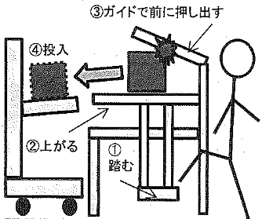
１８.サークル会合２
17/21
台車の簡単な位置決めと動線のばらつき二つの条件を満たす方法はないか？
からくり勉強会
位置決めと動線・・・難しいなぁ
ピタゴラスイッチみたいに
回転できない？
からくりについて学ぶ！
からくりを使って
できないかな？
二つの条件に
あった方法って
あるぅー？
何かいい方法はないかなぁ？
DENSO
何かいい方法はないかなぁ？
DENSO
DENSO
DENSO
DENSO
DENSO
ココを目指す!!
原田
毛利
大山ＡＭ
鈴木
白井
中村
【台車の簡単な位置決めと動線の二つを満たす方法の立案】
◎ー５点 ○ー３点 △ー１点
 | 実現性 | コスト | 作業性 | 面積 | 安全性 | 評価
台車位置決め案内ガイド＆レール | ◎ | ○ | ○ | △ | △ | １３
Ｌ字型スライド式二段台車 | ◎ | ○ | ○ | △ | ○ | １５
評価項目
対策案
軸固定型回転式二段台車 | ○ | ◎ | ○ | ○ | ◎ | １９
自ら学んだからくりで物流班独自のリフタ化を目指す！！
Notes:
そこで、台車の簡単な位置決めと動線のバラツキをなくす、この２つの
条件を満たす方法はないか
「からくりを使ってできない？」という意見から、アドバイザーに相談し
工場技術にお願いして、からくり勉強会を開催、からくりについて学だと。
そんな中、この前テレビで、流れてきたボールがクルッとまわって別のレーンに流れていく、ピタゴラスイッチのからくりをやっていたことを思い出し、
勉強会で教わったことを参考にしながらメンバーで話し合い、３つのからくり
案が出ましたが、
評価をした結果、軸を中心に台車が回転する軸固定型回転式２段台車に決定しました。
自ら学んだからくりで物流班独自のリフター化を目指すことにした。

Slide 18
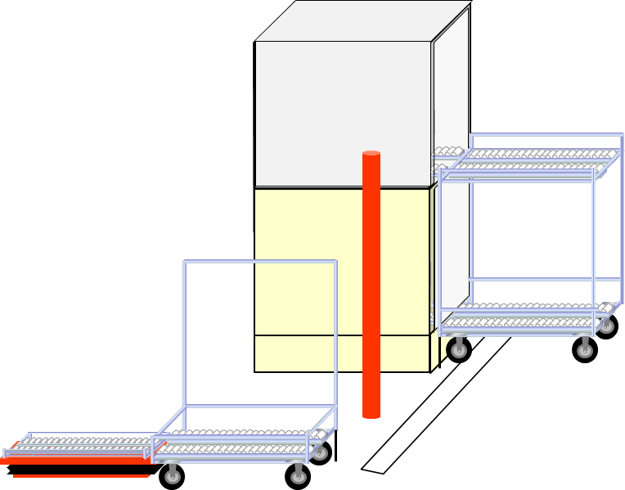
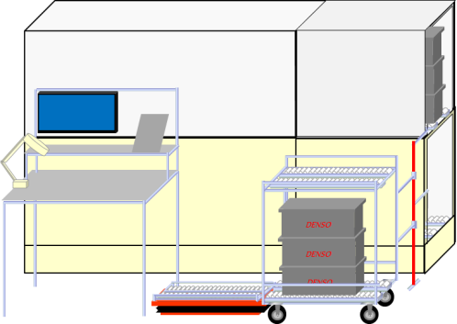
１９.調査３
18/21
‘18.6.18
中村・鈴木
軸固定型回転式二段台車の仕様を確認
３－１軸の位置
３－２台車下段高さ
条件① 台車回転後リフタにずれなく位置決めできる
条件② 完成品をスムーズに引き出せる
台車下段高さ別移載状態の比較
軸→
リフタ
白線から２６mm
ストッカから４４０mmに決定
台車下段高さは２９６ｍｍに決定
３－３台車上段高さ
軸固定型回転式二段台車のイメージ
条件③ 空箱をスムーズに投入できる
台車上段高さ別移載状態の比較
こういう台車を
製作すれば位置決めと動線の問題は解決
できる！
DENSO
台車上段高さは９４９ｍｍに決定
白井
リフタ化の実現に向けてイメージを具現化する事ができた
Notes:
まず、現地現物で軸固定型回転式２段台車の仕様を確認しました。
軸の位置の条件として、台車回転後リフターにずれなく位置決めできる場所、白線から２６mmストッカーから４４０mmと決定。
台車の下段高さは、完成品をスムーズに引き出せる高さ２９６ｍｍ、上段高さは、空箱がスムーズに投入できる高さ９４９ｍｍに決定、
リフター化の実現に向けてイメージを具現化する事が出来た。

Slide 19
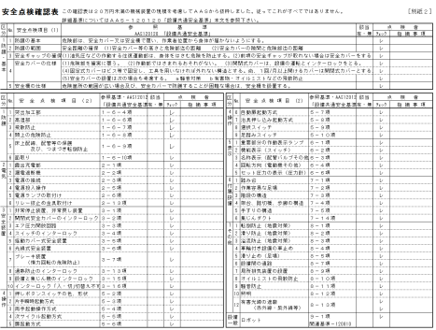
２０.対策の実施
19/21
‘18.7.18
作業手順
全員
②台車をリフタ横に回転搬送する
④完成品を１箱作業台に
スライド移動する
①空箱を投入、ストッカから
完成品を台車に引き出す
③台車からリフタに完成品を引き出す
DENSO
DENSO
DENSO
DENSO
DENSO
DENSO
DENSO
DENSO
DENSO
DENSO
DENSO
DENSO
DENSO
DENSO
DENSO
対策の評価
安全点検確認表
物流班独自の
リフタが完成!!
DENSO
DENSO
DENSO
DENSO
安全担当 山口さん
安全・生産性・品質問題なし！！
内藤
白井
中村
誰でも安全で楽に作業ができるようになった！！
Notes:
対策として、この様な荷受台と軸固定型回転式２段台車を製作しました。
作業手順は、
１、空箱を投入しストッカから完成品を台車に引き出す、
２、台車をリフタ横に回転搬送する、
３、台車からリフタに完成品を引き出す、
４、完成品を１箱作業台にスライド移動する。
対策の評価をした結果、安全、生産性、品質に問題はなく、安全担当の山口さんに安全点検確認表を基に確認していただき、
安全に問題がないと太鼓判をもらうことができました。
物流班独自のリフターが完成した事で、誰がやっても、安全で楽に作業できるようになりました。

Slide 20
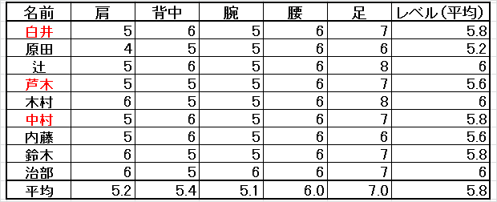
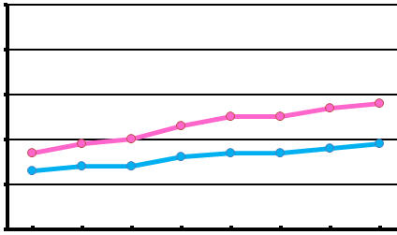
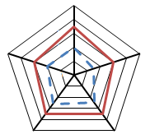
２１.効果の確認
20/21
‘18.7.22
全員
作業負荷レベル表
外観チェック担当者別要素作業時間
目標達成
（秒）
作業時間推移
１９
１８
標準時間
１７
女性
１６
男性
１５
・・
０
３０
６０
９０
１２０
１５０
１８０
２１０
２４０
（回数）
男女で時間の差は少ない
※作業負荷ランク Ａ：１～３ Ｂ：４～８ Ｃ：９以上
サークルレベル
作業負荷ランク基準
知識
５４３
QC手法
２１
技能
前回
今回
向上心
チームワーク
作業負荷レベル 平均５.８
平均2.1 → 平均 3.3
安全と作業性にとことん拘り、目標達成する事ができた
Notes:
効果の確認ですが、再度、疲労度アンケートを実施した結果、
作業負荷レベル平均５．８と目標を達成することが出来ました。
外観チェック作業の、担当者別作業時間を見てみても差を少なくすることができています。
サークルレベルも、若干ではありますが向上し、今回の活動を通してメンバーとの絆を深め、
安全と作業性にとことん拘り、目標を達成することが出来ました。

Slide 21
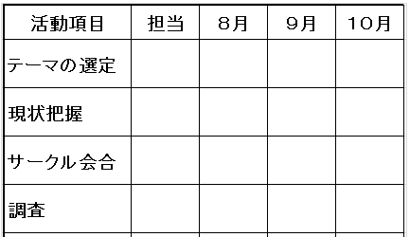
２２.歯止め
21/21
‘18.7.26
全員
２３.活動での良かった点
２４.今後の進め方
・メンバーの変化により今まで見えなかった
問題点を見つけ出し解決する事が出来て
良かった。
ステップアップ
DENSO
・からくりについて学ぶことが出来、今後の
改善に活かしていきたい。
目指すべき姿への挑戦
完成品出荷作業のリフタ化
実施
計画
・今後もメンバーの困りごとを吸い上げ
改善を進め誰でも安全で楽に作業できる
環境を作り上げていく。
内藤・鈴木
原田・中村
原田・白井
中村・木村
完
現在活動中!!
全員
完
全員
完
Notes:
最後に歯止めですが、作業要領手順書を７月末までに班長が改訂、
作業指導を７月末までに現場で班長が作業要領手順書を基に作業指導、
３か月に１回作業者が台車とリフターの定期点検を実施します。
今回の活動で良かった点は、メンバーの変化により今まで見えなかった問題点を見つけ出し解決する事が出来て良かったです。
今後もメンバーの困りごとを吸い上げ改善を進め誰でも安全で楽に作業できる環境を作り上げていく。
今後の進め方ですが、目指すべき姿である、作業負荷ランクAの誰もが安全で快適な作業へ、ステップアップする為、
完成品出荷作業のリフター化実現に向けて活動を継続しています。
はい、以上です。
では、問題解決型の手順に沿って、良い点と修正すべき点を添削してください
時間は〇時までとします。

